Slide 1

Chuẩn bị nội dung nói
Mục đích nói: Nói về 1 trải nghiệm cá nhân để chia sẻ với người nghe
Người nghe: Thầy cô, bạn bè, người than và những người quan tâm đến trải nghiệm
Cách làm: Đọc lại nhiều lần bài viết để nắm chắc những nội dung quan trọng
Trước
khi nói
Tập luyện
Tập trình bày 1 mình trước gương
Tập trình bày trước nhóm bạn/ người thân …

Slide 2
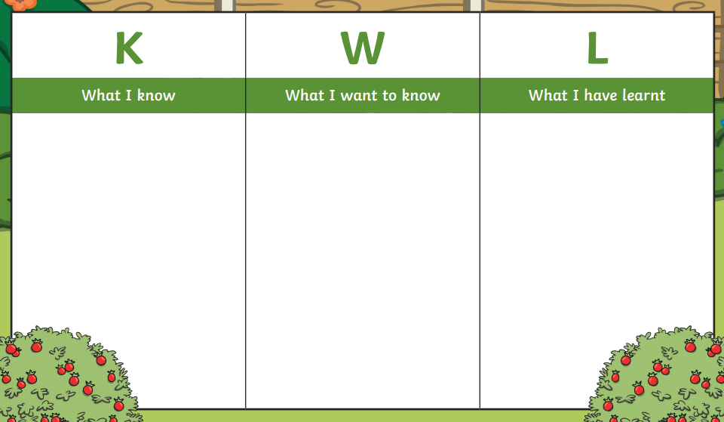

Slide 3

*LƯU Ý
Tự tin và thoải mái
Thống nhất ngôi kể, tập trung diễn biến
Sử dụng cử chỉ, điệu bộ phù hợp
Trình bày
bài nói
Chào hỏi
khi bắt đầu + cảm ơn khi kết thúc
Điều chỉnh giọng nói, tốc độ nói
Notes:
Có thể dụng 1 vài hình ảnh/ dụng cụ trực quan / sơ đồ tư duy để minh họa

Slide 4
Điều chỉnh giọng nói và tốc độ nói | Sử dụng cử chỉ, điệu bộ
Âm lượng: To hay nhỏ | Ánh mắt: Luôn có sự kết nối với người nghe
Tốc độ: Nhanh hay chậm | Gương mặt: Vui, buồn, tươi cười, ngạc nhiên, hài hước, … phù hợp với nội dung câu chuyện
Cao độ: Cách lên giọng, xuống giọng | Cử chỉ: Giơ tay lên, đưa tay xuống, đặt tay lên ngực, … phù hợp với nội dung câu chuyện; không nên cử động nhiều nhưng cũng không nên đứng bất động
Sắc thái biểu cảm: Vui/ buồn; sôi nổi/ suy tư, … | Dáng người: Đứng thẳng, không nghiêng hay lom khom

Slide 5

Người nghe: Trao đổi với tinh thần xây dựng và tôn trọng (theo kĩ thuật 3-2-1)
- 3 lời khen: Điều hấp dẫn, thú vị của câu chuyện ; Cách trình bày; …
- 2 góp ý: Những nội dung / cách trình bày chưa được của người nói
- 1 thắc mắc: Những sự việc, chi tiết còn chưa rõ trong bài nói …
Sau
khi nói
Người nói: Lắng nghe, phản hồi ý kiến của người nghe với tinh thần cầu thị
Tiếp thu ý kiến góp ý xác đáng
Giải đáp thắc mắc của người nghe

Slide 6

II. Trình bày bài nói

Slide 7

Đánh dấu những từ ngữ quan trọng trong bài viết (5’)
Notes:
Đánh dấu những từ ngữ quan trọng trong bài viết (5’) đó là câu văn giới thiệu trải nghiệm, từ ngữ giới thiệu không gian, thời gian, nhân vật trong câu chuyện, câu văn thể hiện diễn biến và từ ngữ thể hiện cxuc → thống tin qtrong này sẽ hỗ trợ trong trình bày bài nói của các em

Slide 8
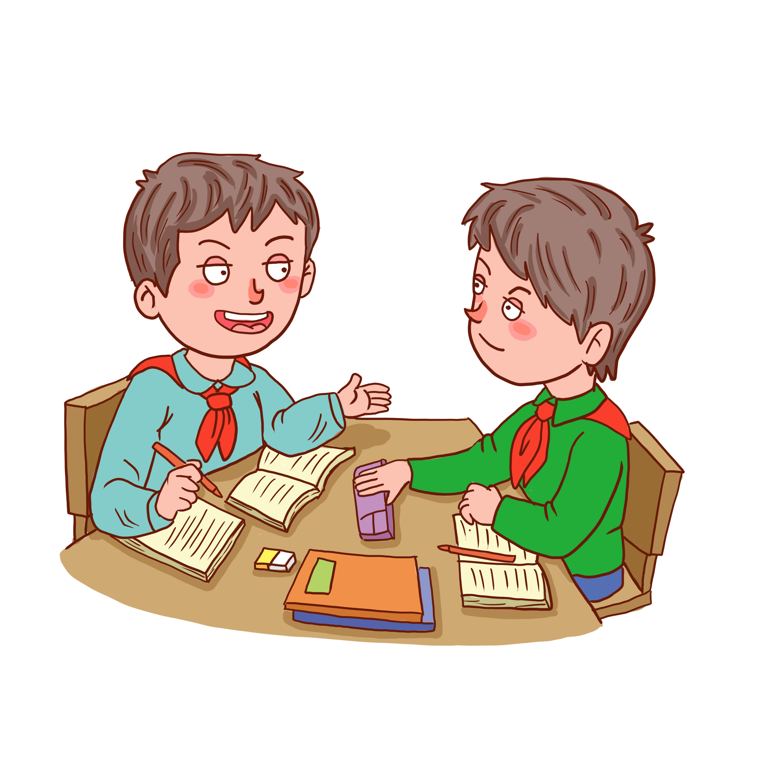
Thực hành nói theo cặp (10’)

Slide 9

Thực hành nói trước lớp (10’)

Slide 10
III. Trao đổi về bài nói

Slide 11
TIÊU CHÍ | MỨC ĐỘ
 | CHƯA ĐẠT (0 điểm) | ĐẠT (1 điểm) | TỐT (2 điểm)
1/ Chọn được câu chuyện hay, có ý nghĩa | Chưa có chuyện để kể | Có chuyện để kể nhưng chưa hay | Câu chuyện hay và ấn tượng
2/ Nội dung câu chuyện phong phú, hấp dẫn | Nội dung sơ sài, chưa có đủ chi tiết để người nghe hiểu câu chuyện | Có đủ chi tiết để người nghe hiểu được nội dung câu chuyện | Nội dung câu chuyện phong phú và hấp dẫn
3/ Nói to, rõ ràng, truyền cảm | Nói nhỏ, khó nghe; nói lặp lại, ngập ngừng nhiều lần | Nói to nhưng đôi chỗ lặp lại / ngập ngừng 1 vài câu | Nói to, truyền cảm; hầu như không lặp lại hay ngập ngừng
4/ Sử dụng yếu tố phi ngôn ngữ phù hợp | Điệu bộ thiếu tự tin; mắt chưa nhìn vào người nghe; nét mặt chưa biểu cảm / biểu cảm không phù hợp | Điệu bộ tự tin, nhìn vào người nghe; biểu cảm phù hợp với nội dung câu chuyện | Điệu bộ rất tự tin, mắt nhìn vào người nghe, nét mặt sinh động
5/ Mở đầu và kết thúc hợp lí | Không chào hỏi và/ hoặc không có lời kết thúc bài nói | Có chào hỏi và có lời kết thúc bài nói | Chào hỏi và kết thúc hấp dẫn, ấn tượng

Slide 12

HƯỚNG DẪN TỰ HỌC
Thực hành luyện nói ở nhà (nhờ bố mẹ quay lại video và up lên zalo của lớp)
Xem 1 số clip thuyết trình trên mạng để học hỏi
Chuẩn bị chủ điểm 2: Đọc sách + Trả lời câu hỏi gợi ý

